Slide 1


UBND QUẬN LONG BIÊN
TRƯỜNG TIỂU HỌC ÁI MỘ B

Slide 2

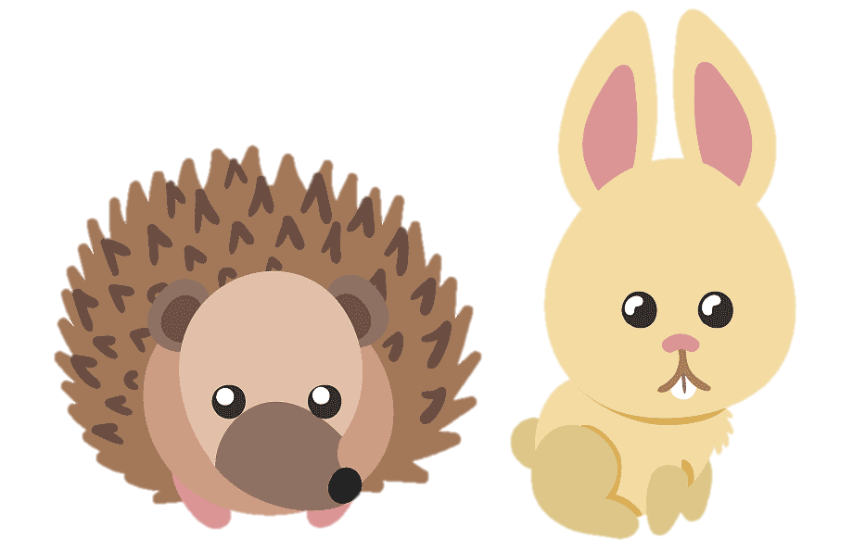
Khởi động
01

Slide 3

Câu 1: Trong chuyện Đi tìm mặt trời có những nhân vật nào ?
Có các nhân vật:
Gõ kiến, công, liếu điếu, chích chòe, gà trống

Slide 4
Câu 2: Em thích nhân vật nào trong câu chuyện? Vì sao?
Em thích nhân vật gà trống vì gà trống mang ánh sáng cho mọi người, mọi vật.

Slide 5

Luyện
đọc
02

Slide 6
Những chiếc áo ấm
Mùa đông, thỏ quấn tấm vải lên người cho đỡ rét thì gió thổi tấm vải bay xuống ao. Nhím giúp thỏ khều tấm vải vào bờ và nói:
- Phải may thành áo mới được.
Nhím xù lông, rút một chiếc kim định khâu áo cho thỏ, nhưng không có chỉ. Hai bạn đi tìm chị tằm, xin một ít tơ làm chỉ. Chị tằm đồng ý ngay. Có chỉ, có kim, nhưng phải tìm người cắt vải. Thấy bọ ngựa vung kiếm cắt cỏ, nhím nói:
- Anh giúp chúng tôi cắt vải may áo. Mọi người cần áo ấm.
Bọ ngựa đồng ý, vung kiếm cắt vải, nhím ngăn:
- Phải cắt đúng theo kích thước.
Tất cả lại đi tìm người biết kẻ đường vạch trên vải. Lúc qua vườn chuối, Nhím trông thấy ốc sên bò trên lá, cứ mỗi quãng, ốc sên lại để lại phía sau một đường vạch. Nhím nói:
- Chúng tôi cần anh kẻ đường vạch để may áo ấm cho mọi người.
Ốc sên nhận lời, bò lên tấm vải, vạch những đường rất rõ. Bây giờ chỉ còn thiếu người luồn kim giỏi. Tất cả lại đi tìm chim ổ dộc có biệt tài khâu vá.
Xưởng may áo ấm được dựng lên. Thỏ trải vải. Ốc sên kẻ đường vạch. Bọ ngựa cắt vải theo vạch. Tằm xe chỉ. Nhím chắp vải, dùi lỗ. Đôi chim ổ dộc luồn kim, may áo…
Mùa đông năm ấy, trong rừng ai cũng có áo ấm để mặc.
(Theo Võ Quảng)

Slide 7


Đoạn 1
Từ đầu đến phải may thành áo mới được
Đoạn 2
Tiếp theo cho đến mọi người cần áo ấm
Tiếp theo cho đến để may áo ấm cho
mọi người
Đoạn 3
Đoạn 4
Còn lại.

Slide 8


chim ổ dộc
luồn kim
khâu vá
ốc sên

Slide 9

Mùa đông,/ thỏ quấn tấm vải lên người cho đỡ rét/thì gió thổi tấm vải bay xuống ao; Thỏ trải vải./Ốc sên kẻ đường vạch./ Bọ ngựa cắt vải theo vạch. Tằm xe chỉ./ Nhím chắp vải dùi lỗ. Đôi chim ổ dộc luồn kim,/ may áo…//

Slide 10
Trả lời
câu hỏi
03

Slide 11

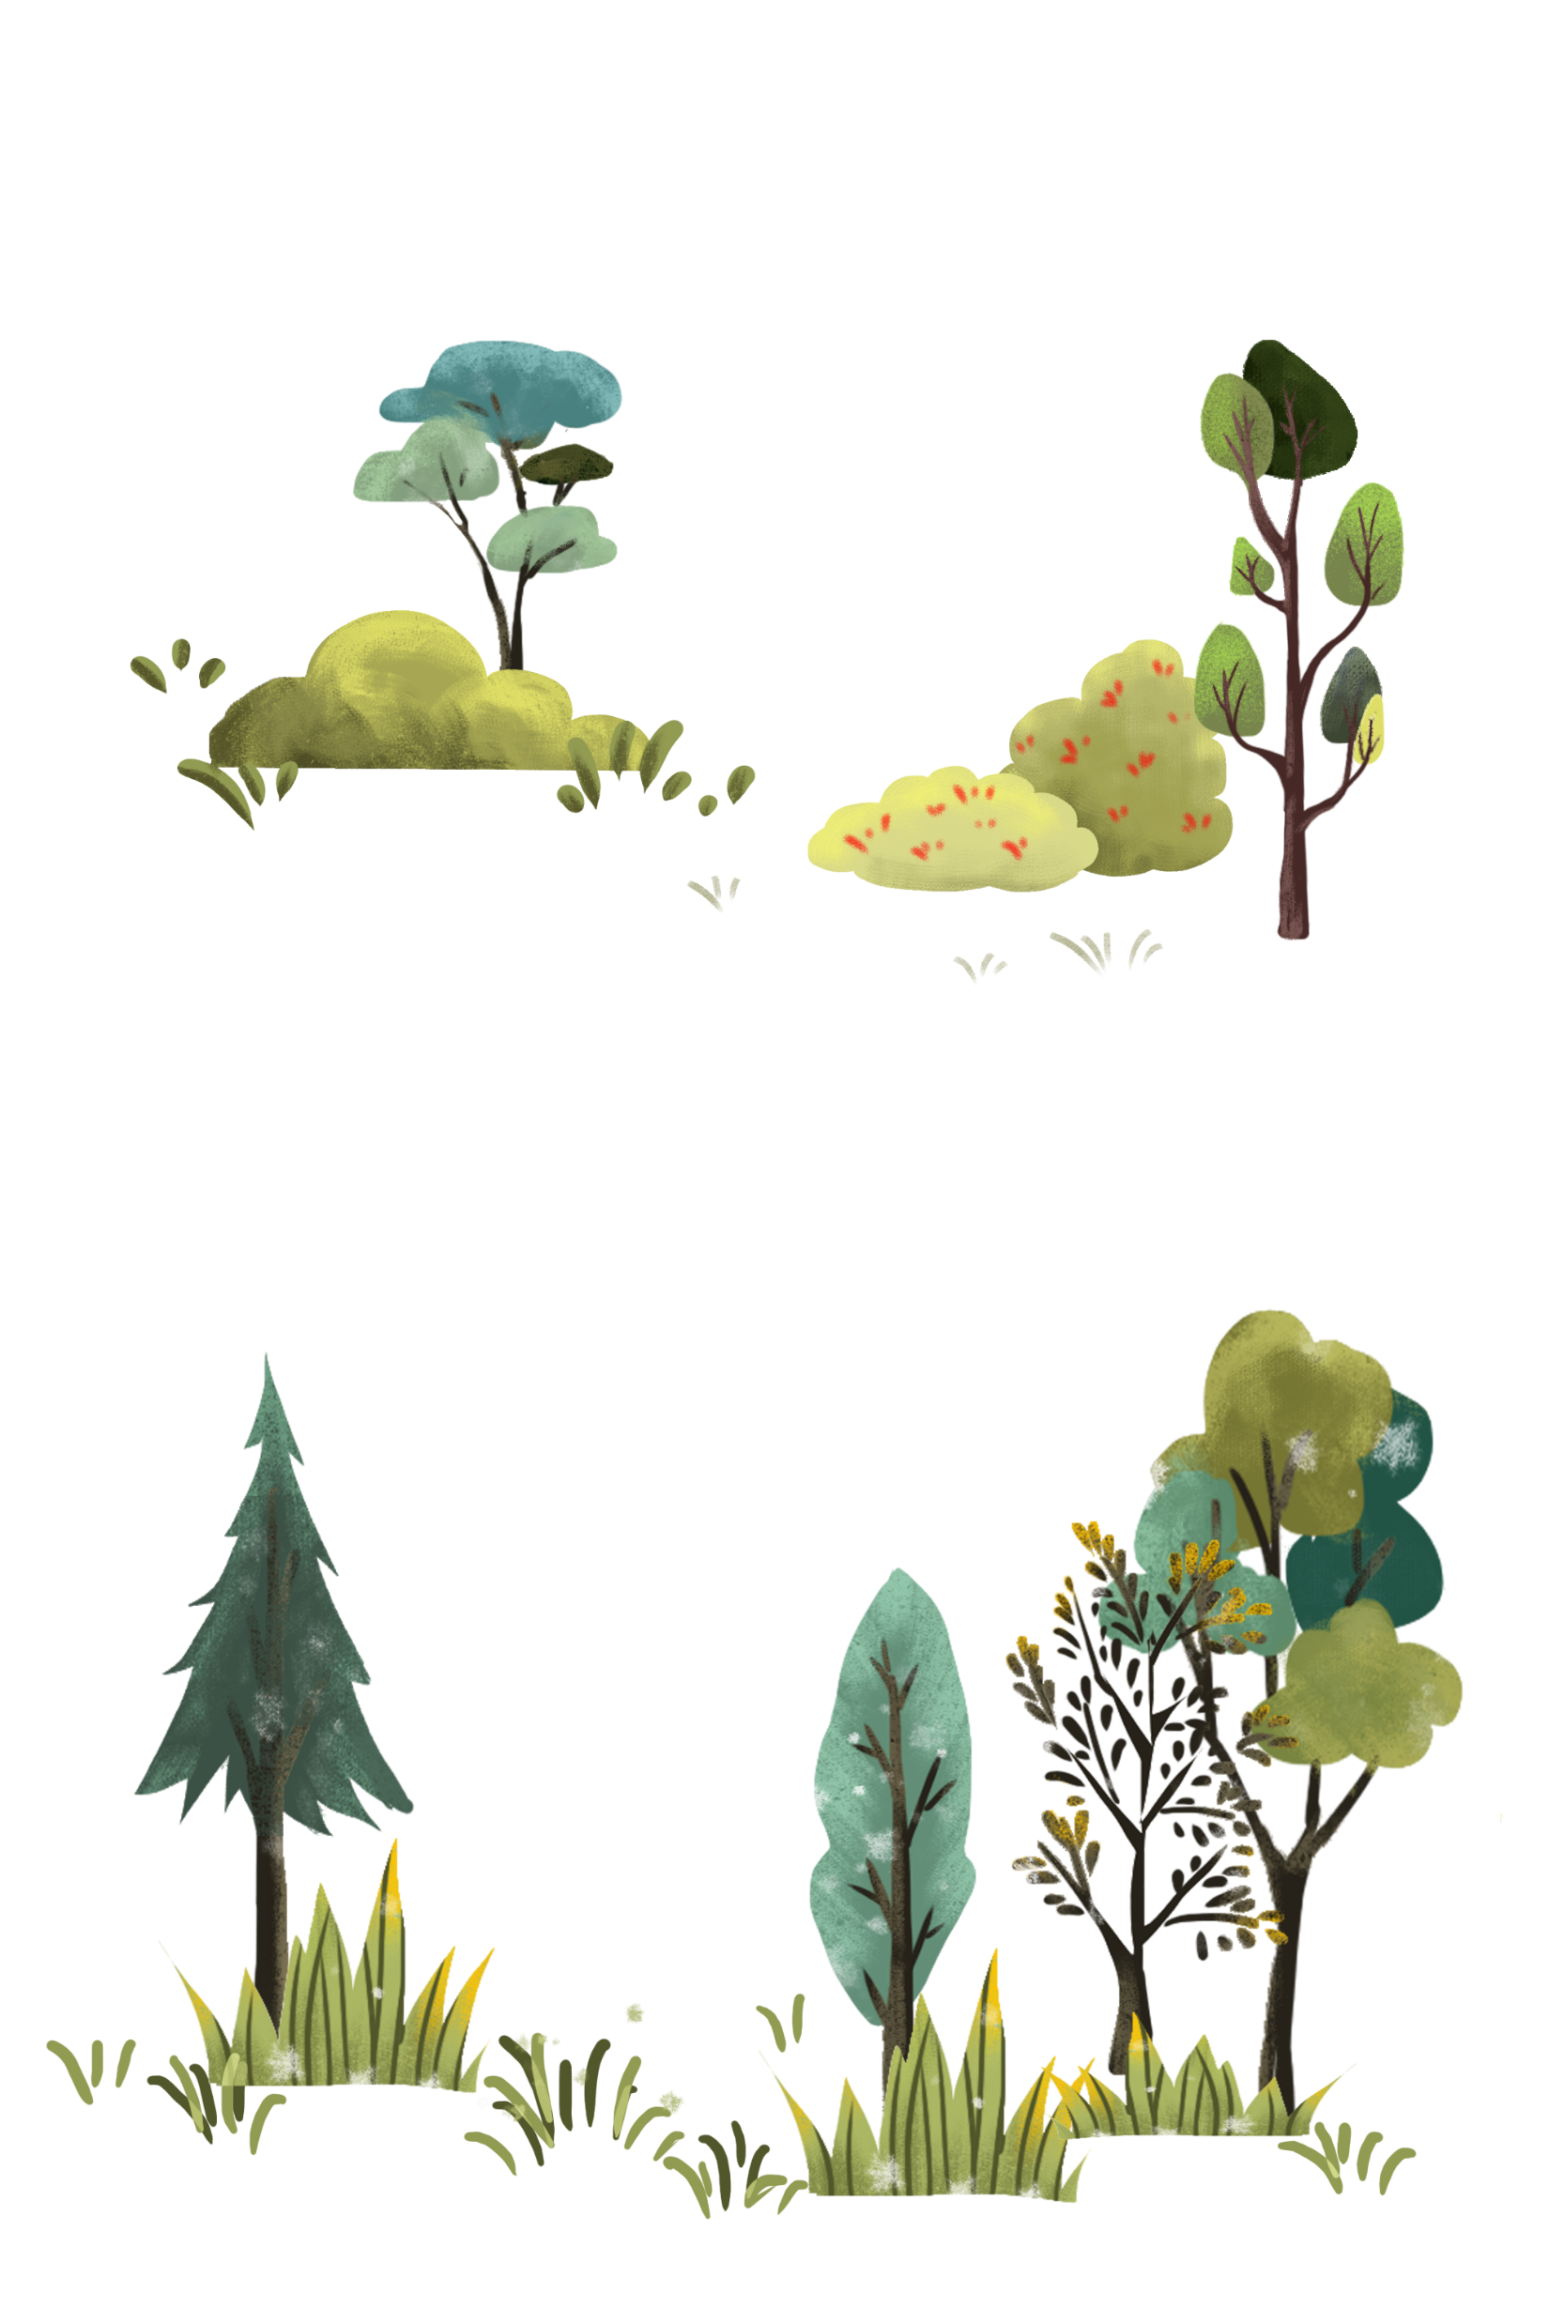
3
Thảo luận nhóm 6
Đóng vai nhân vật
Mỗi nhân vật trong câu chuyện đã đóng góp gì vào việc làm ra những chiếc áo ấm?

Slide 12

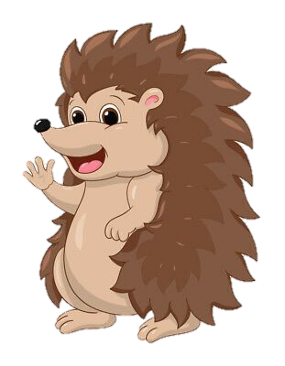
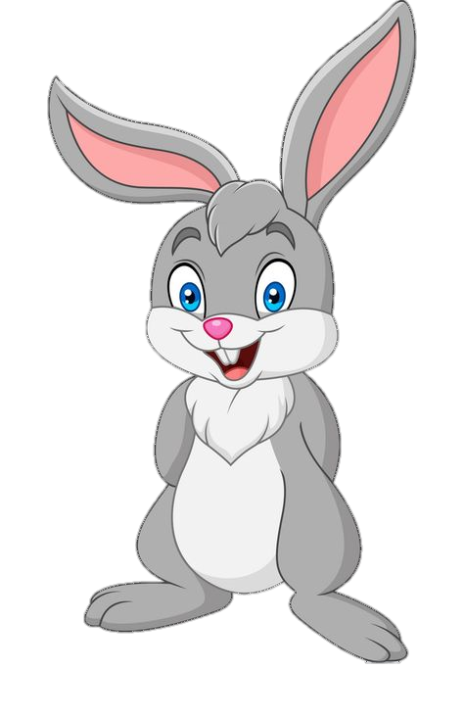

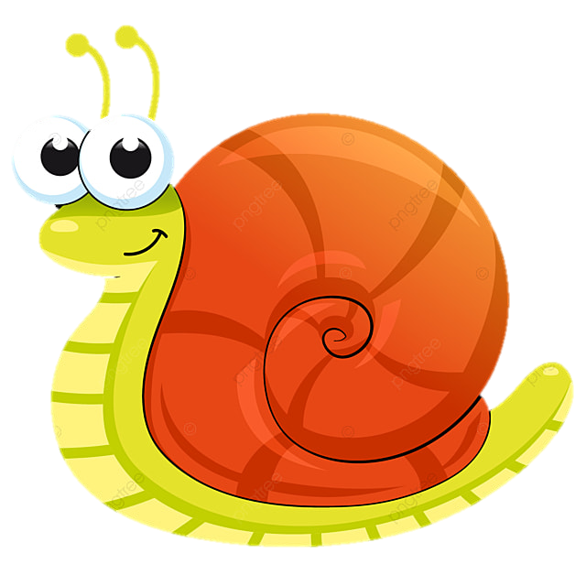

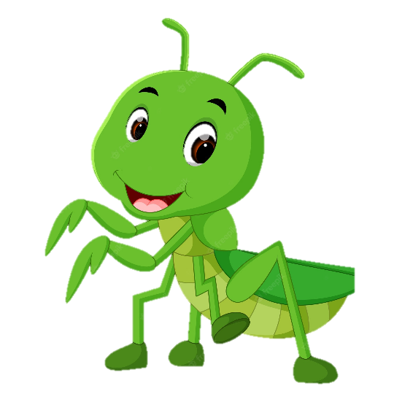
4
Em thích nhân vật nào trong truyện? Vì sao?
CÙNG CHIA SẺ

Slide 13
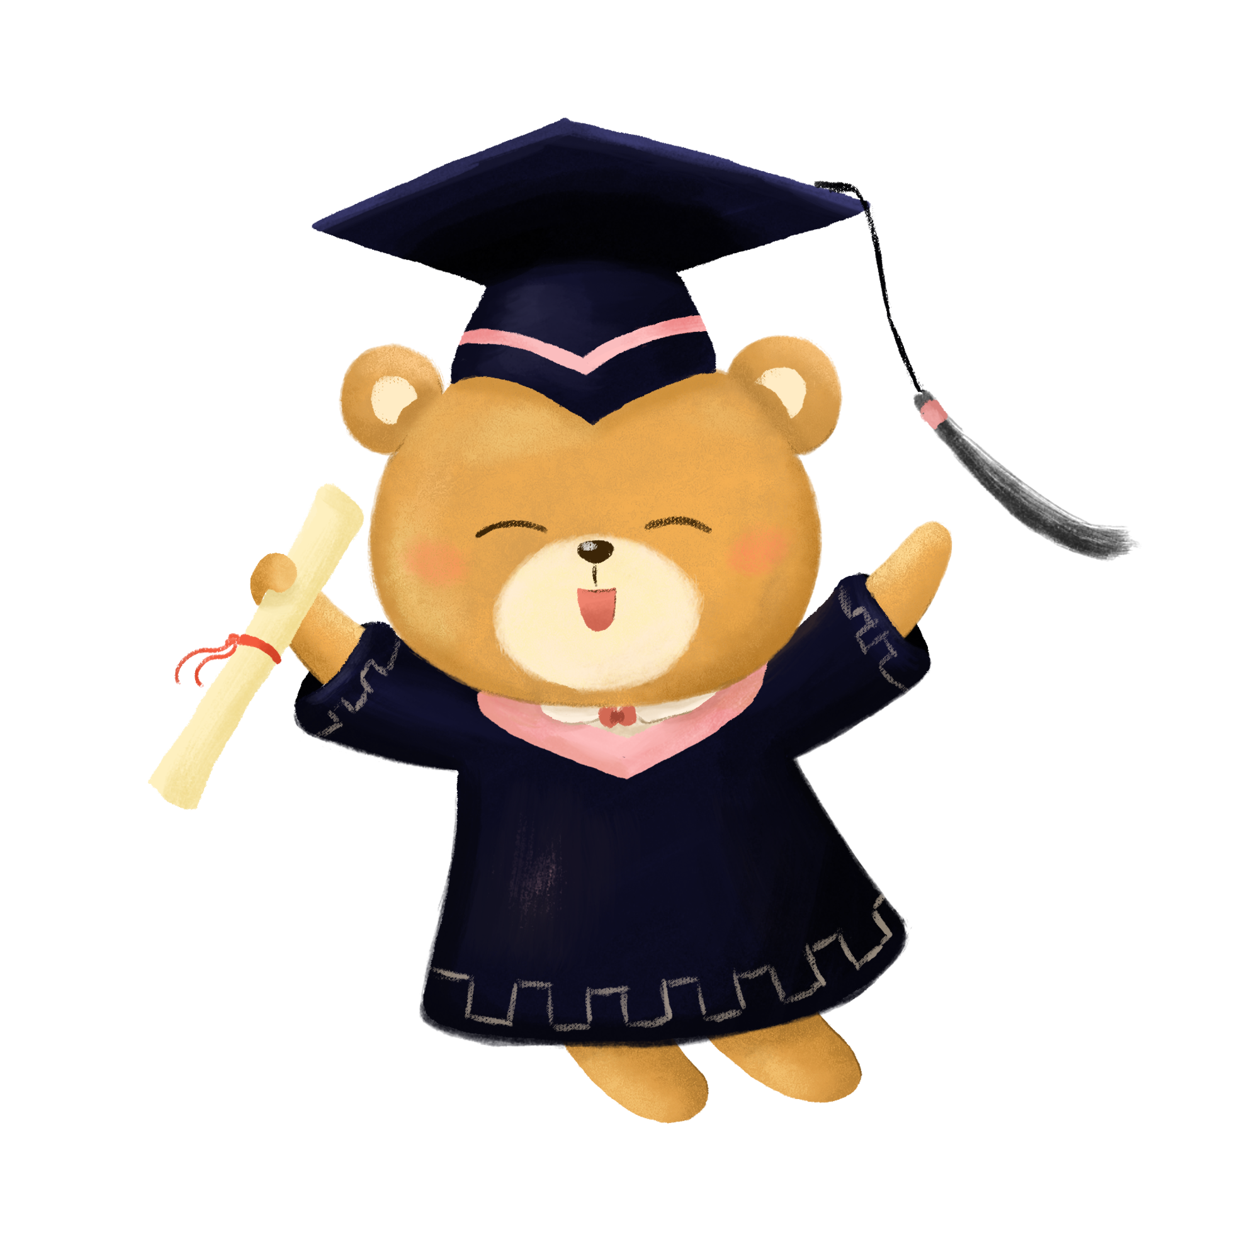
Tạm biệt

